Slide 1
Kardeşlerin Yan Yana Gelme Olasılığı Problemi
10 arkadaş resim çektirecek. İki arkadaş kardeş.
Rastgele sıralanıyorlar. Kardeşlerin yan yana gelme olasılığı nedir?

Slide 2
Çözüm Yöntemleri
1️⃣ Permütasyon ile Matematiksel Çözüm
2️⃣ Koşullu ve Toplam Olasılık ile Çözüm
3️⃣ Monte Carlo Simülasyonu ile Nümerik Çözüm

Slide 3
1️⃣ Permütasyon ile Matematiksel Çözüm
Toplam sıralama: 10!
Kardeşler yan yana: 9! * 2!
Olasılık: (9! * 2!) / 10! = 0.2 (%20)

Slide 4
2️⃣ Koşullu ve Toplam Olasılık ile Çözüm
Bir kişi sabitlendiğinde kardeşin konumu: 9 seçenek.
Uygun konumlar: 2 → Olasılık: 2/9 ≈ 0.2222
Toplam olasılık ile sonuç yine 0.2 (%20)

Slide 5
3️⃣ Monte Carlo Simülasyonu ile Çözüm
100,000 deneme ile simülasyon yapıldı.
Sonuç: Yaklaşık %20
Gerçek deneysel verilerle doğrulandı.

Slide 6
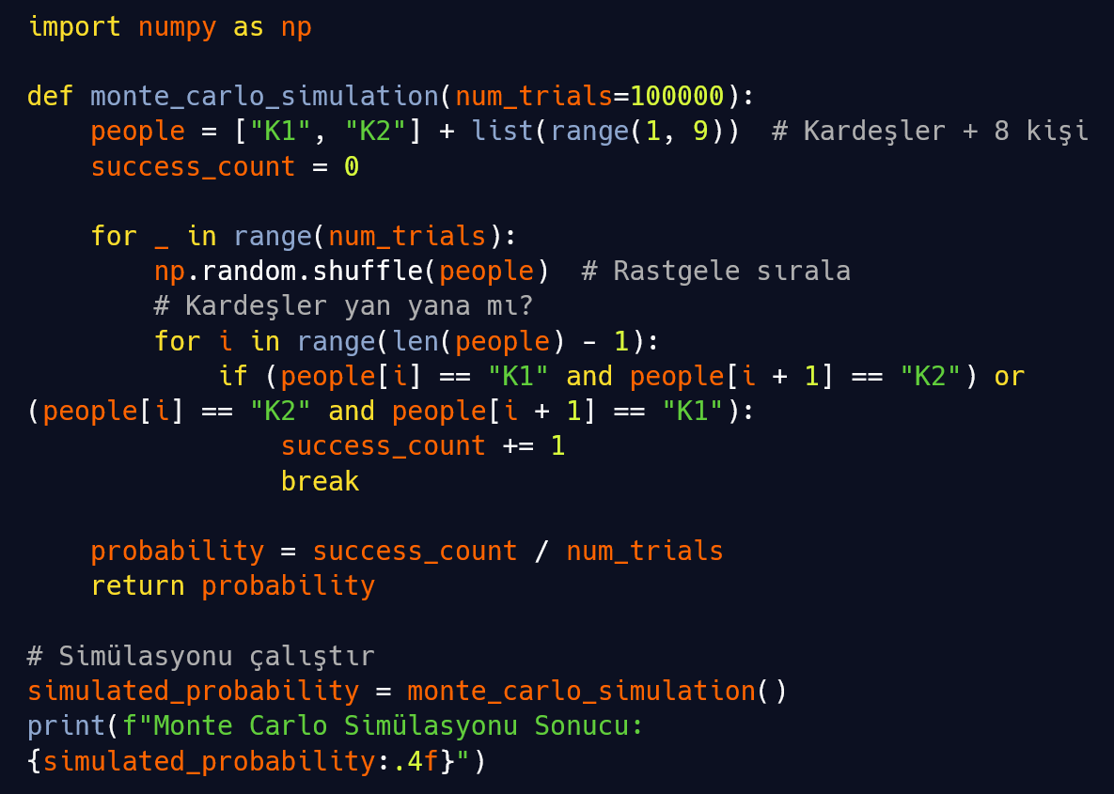
Monte Carlo Kod Örneği (Python)

Slide 7
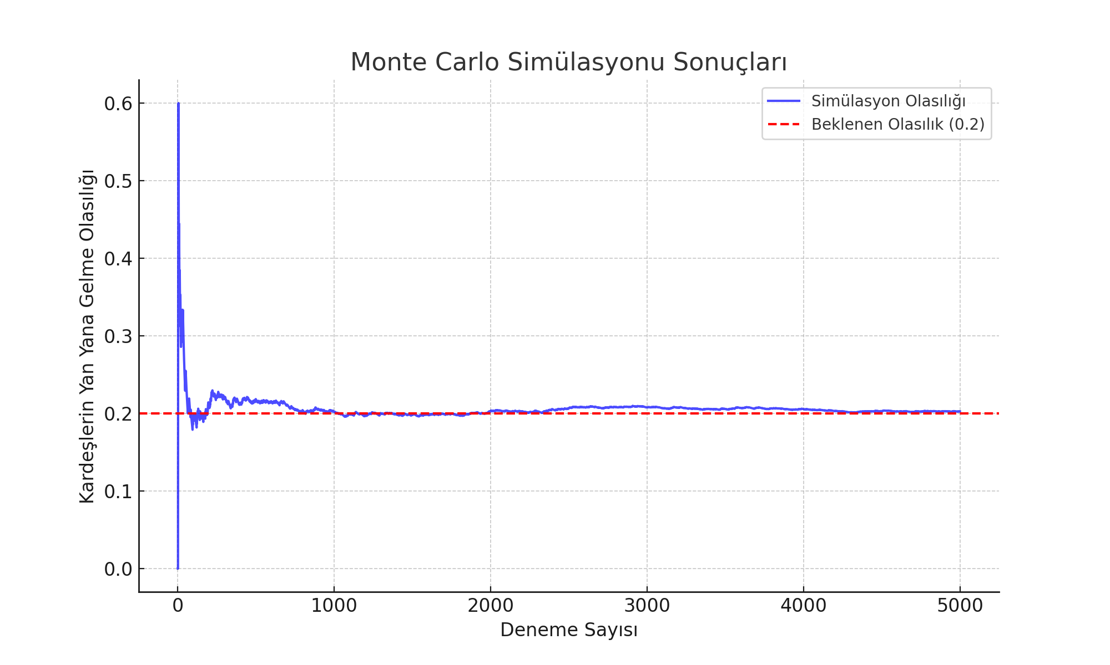
Monte Carlo Sonuç Grafiği

Slide 8
Sonuçların Özeti
Tüm yöntemlerle elde edilen olasılık yaklaşık 0.2 (%20).
Permütasyon, koşullu olasılık ve simülasyon yöntemleri birbiriyle uyumlu.

